Slide 1
高三17班周测讲评 8月17日

Slide 2
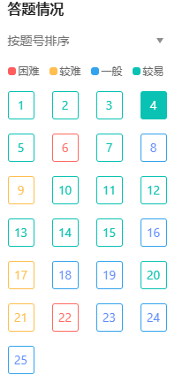

Slide 3
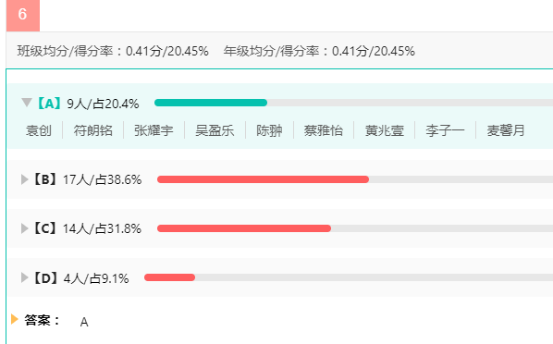

Slide 4
6．下列关于生物学实验的叙述中，正确的有几项（ ）
①在“DNA粗提取与鉴定”的实验中，向花椰菜组织中加入蒸馏水并搅拌可释放核DNA
②提取绿叶中光合色素的原理是色素在层析液中溶解度越大，随着层析液在滤纸上扩散得越快
③“T2噬菌体侵染大肠杆菌”的实验，采用了同位素标记法和对比实验法证明了DNA是主要的遗传物质
④调查某种昆虫卵的密度、作物植株上蚜虫的密度、跳蝻的密度等，可采用样方法
⑤利用溴麝香草酚蓝水溶液鉴定酒精时，溶液由蓝变绿再变黄
⑥PCR过程中，引物可使DNA聚合酶能够从引物的5’端开始连接脱氧核苷酸
A．1项 B．2项 C．3项 D．4项

Slide 5
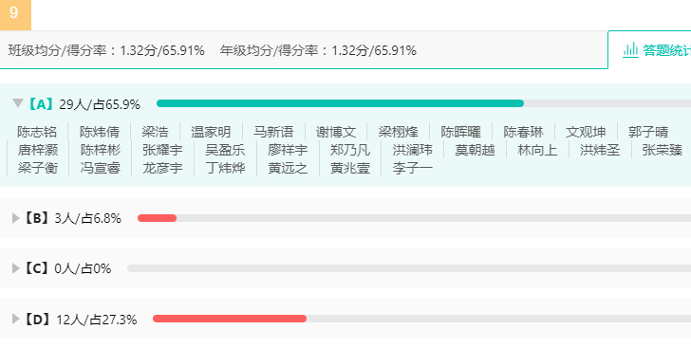

Slide 6
9．下列关于植物生长调节剂在农业生产实践上的应用，符合实际的是（ ） A．农民适时摘除棉花的顶芽，有利于多开花多结果 B．用一定浓度乙烯利溶液处理黄麻、芦苇等植物，可使植株增高 C．用生长素类似物处理二倍体西瓜幼苗，可得到四倍体西瓜 D．若遇到连续阴雨影响向日葵授粉，可通过喷施生长素类调节剂防止减产
只对收获果实的作物有补救

Slide 7
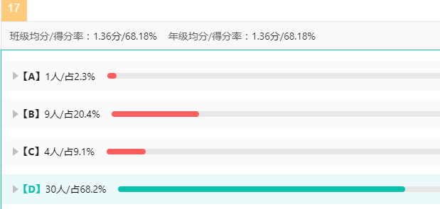

Slide 8
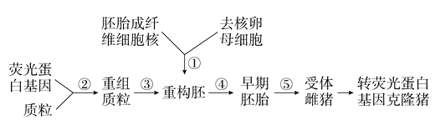
17．如图是利用生物工程技术培育转荧光蛋白基因克隆猪的过程。下列叙述正确的是（ ） A．①②过程都属于基因工程的范畴 B．③过程常用显微注射法，注射前需先用Ca2＋处理重构胚 C．④过程胚胎需发育到囊胚或原肠胚阶段 D．⑤过程为胚胎移植，可充分发挥雌性优良个体的繁殖潜力

Slide 9
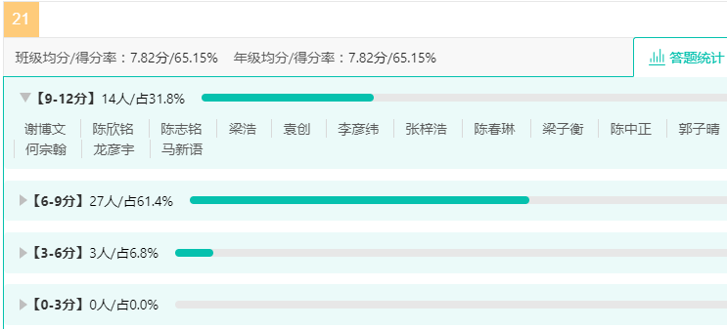
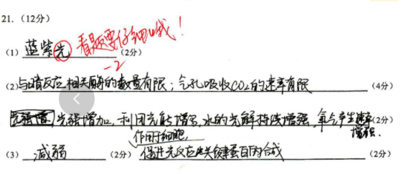

Slide 10
（2）强光照射后短时间内，苹果幼苗光合作用暗反应达到一定速率后不再增加，但氧气的产生速率继续增加。苹果幼苗光合作用暗反应速率不再增加，可能的原因有____________、 （答出2种原因即可）；氧气的产生速率继续增加的原因是 。
（2）五碳化合物供应不足（2分） CO₂供应不足（2分） 强光照射后短时间内，光反应速率增强，水光解产生的氧气速率增强（2分）
科学思维：分析现象，结合储备的知识---光合作用的过程，在新设置的情景中准确运用

Slide 11
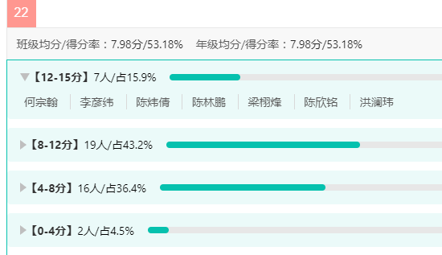

Slide 12
22.【15分】（山东2022） （1） 伴Y遗传和伴X显性遗传（1分） 3/8 （1分） （2） 不能（1分） 不论是常染色体显性遗传、常染色体隐性遗传还是伴X隐性遗传，Ⅱ-1和亲本杂交，后代雌雄性表型和比例相同 （2分） （3） Ⅱ-2和Ⅱ-3杂交（2分） 若后代雌果蝇均为正常眼、雄果蝇有正常眼和无眼（只有雄果蝇有无眼性状），则无眼性状的遗传为伴X隐性遗传（1分）；若后代雌蝇、雄蝇既有正常眼也有无眼，则无眼性状的遗传为常染色体隐性遗传（1分）；若后代雌蝇、雄蝇都只有正常眼，则无眼性状的遗传为常染色体显性遗传（1分）
归纳总结
归纳总结

Slide 13
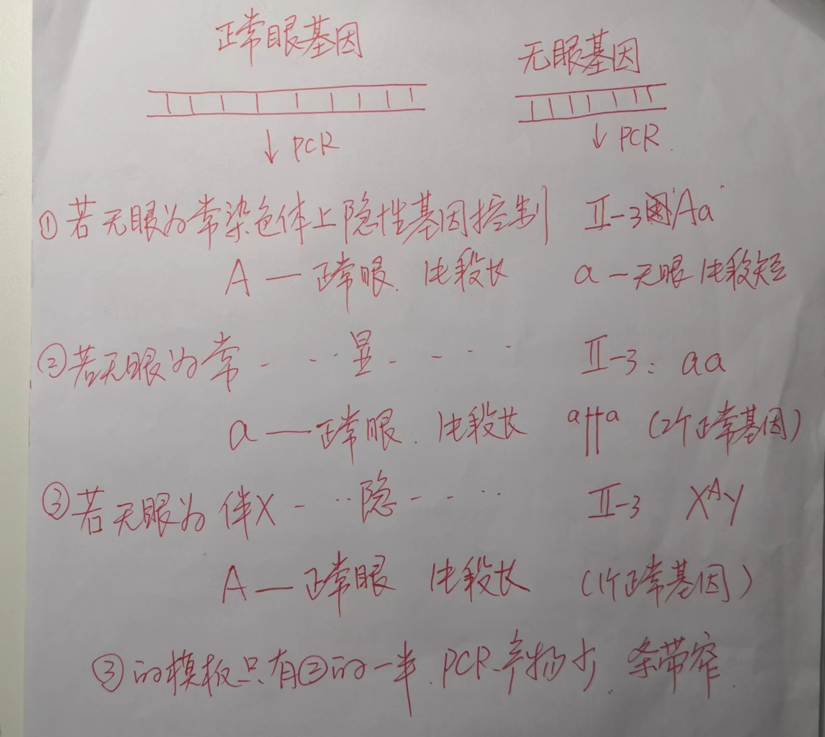
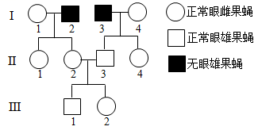
（1）若果蝇无眼性状产生的分子机制是由于控制正常眼的基因中间缺失一段较大的DNA片段所致，且该对等位基因的长度已知。利用PCR及电泳技术确定无眼性状的遗传方式时，只以Ⅱ-3为材料，用1对合适的引物仅扩增控制该对性状的完整基因序列，电泳检测PCR产物，通过电泳结果______（填“能”或“不能”）确定无眼性状的遗传方式，理由是

Slide 14
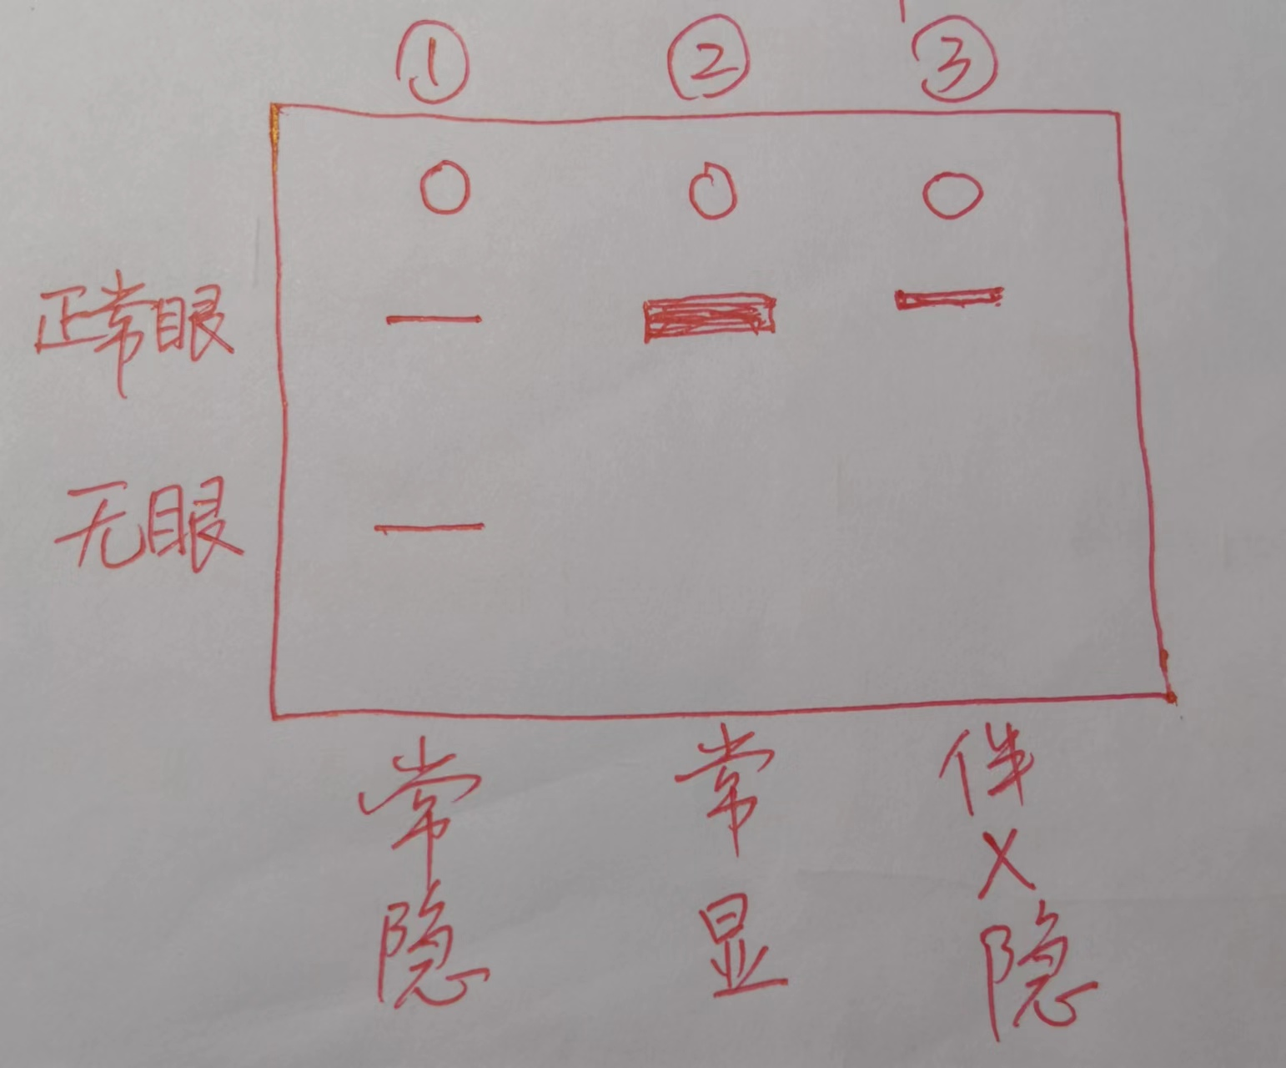
（4） 不能（2分） 若无眼性状的遗传伴X隐性遗传，PCR扩增后电泳的产物只有一条显示带（1分）；
若无眼性状的遗传常染色体显性遗传，PCR扩增后电泳的产物也只有一条显示带，（1分）；二者无法区分
若无眼性状的遗传常染色体隐性遗传，PCR扩增后电泳的产物有两条显示带（1分）

Slide 15
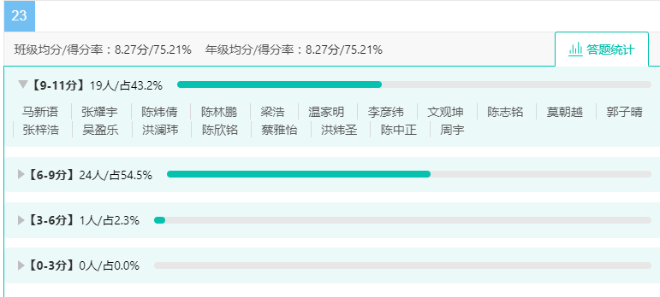
信息题答题注意事项：
1、尽可能使用题干中出现的语言，且从正面回答。如（1）
2、看图说话（2），写要点、关键环节不能少
3、语言要简练，不要超出答题范围
4、看清答题要求（3）

Slide 16
23．(11分)研究发现，含有组蛋白变体H2A．Z的核小体（核小体是染色体的基本组成单位，由组蛋白H2A、H2B、H3、H4各2个和组蛋白H1一个及缠绕在其上面的DNA构成）能够通过直接结合甲基化酶SUV420H1，促进核小体上组蛋白H4的第二十位氨基酸发生二甲基化修饰，带有二甲基化修饰的H2A．Z的核小体能进一步招募复制起始位点识别蛋白ORC1，完成DNA复制起始位点的识别。卵原细胞在胚胎期就开始了减数分裂，但在出生前后被阻滞在减数分裂I一个漫长的静止阶段，在此过程中，细胞中的环化一磷酸腺苷（cAMP）含量逐渐上升，达到峰值后维持在较高水平。在雌性个体性成熟后，卵母细胞才少量分批继续进行减数分裂。cAMP调控减数分裂I的过程如图所示。
(1) 研究人员特异性地去除T细胞染色体上的H2A．Z核小体后，T细胞的增殖速率降低，原因是 去除H2A.Z核小体后，DNA复制起始位点无法被识别，T细胞无法进行DNA复制，增殖速率降低（2分） 。

Slide 17
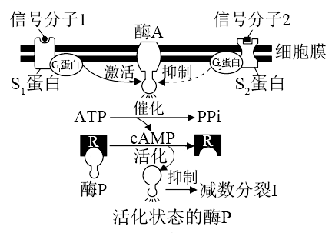
(2)人体初级卵母细胞在减数分裂I前期含有_____个四分体，在胚胎时期，cAMP抑制初级卵母细胞分裂的机制是 ，该过程需要_________（填“信号分子1”或“信号分子2”）的调控，进入青春期后女性的初级卵母细胞解除分裂抑制的原理是：
(2) 23（1分） 活化酶P，抑制减数分裂I （2分） 信号分子1（1分） 信号分子2作用于S₂蛋白，通过G₂蛋白抑制酶A的作用，使细胞内的cAMP浓度降低，活化的酶P减少，从而解除了对减数分裂I的抑制作用（2分）

Slide 18
(3)研究还发现，组蛋白上其他位点的氨基酸残基发生修饰，如甲基化、乙酰化或磷酸化等，能招募特定种类的蛋白质与之结合，决定特定基因的表达是打开还是关闭，从而使亲子代均表现出一定的表型，根据上述发现，研究人员得出了“组蛋白修饰是表观遗传的重要机制”的结论。请根据表观遗传的概念、结合材料中的描述，概括得出上述结论的依据 。
(3)组蛋白发生修饰后基因的碱基序列未发生改变，但影响特定基因的表达，使亲子代均表现一定的表型，说明基因表达和表型发生可遗传变化（2分）

Slide 19
免疫抑制剂的分类
常用的免疫抑制剂主要有五类：（1）糖皮质激素类，如可的松和强的松；（2）微生物代谢产物，如环孢菌素和藤霉素等；（3）抗代谢物，如硫唑嘌呤和6-巯基嘌呤等；（4）多克隆和单克隆抗淋巴细胞抗体，如抗淋巴细胞球蛋白和OKT3等；（5）烷化剂类，如环磷酰胺等。
免疫抑制剂的作用：干扰细胞活化，抑制免疫细胞增殖
1、对移植器官的免疫排斥主要是细胞免疫
2、初次免疫时，体液免疫和细胞免疫
3、二次免疫以体液免疫为主

